Slide 1
Acesso à Justiça e litigância no brasil Susana Henriques da Costa 13.5.2022

Slide 2
O que é litigiosidade?
Conflitos identificados: naming e blaming
Voltados à busca pela prestação judisdicional: claiming

Slide 3
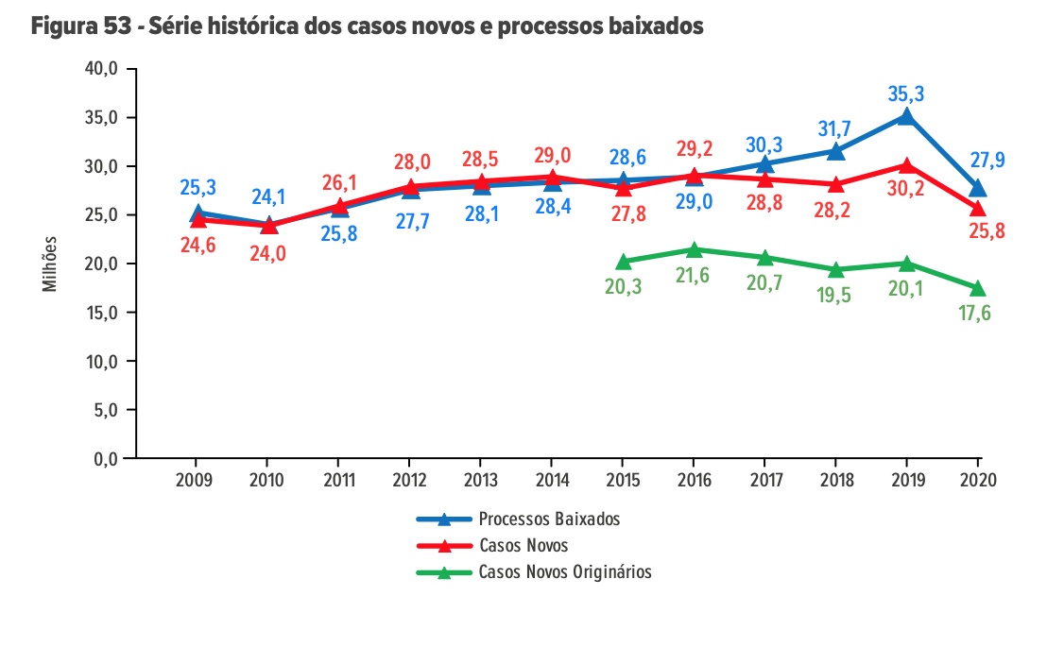
Litigiosidade Repetitiva: Judiciário e processo
Acesso
CNJ: Justiça em Números – ano base 2020
Notes:
Litigiosidade repetitiva no Judiciário e no processo
Gerenciamento de processos e padronização decisória no processo civil e no processo penal
Técnicas decisórias existentes e previstas no Novo Código de processo Civil
Aplicação de mecanismos de gerenciamento e técnicas processuais no processo penal
Questões para debate

Slide 4
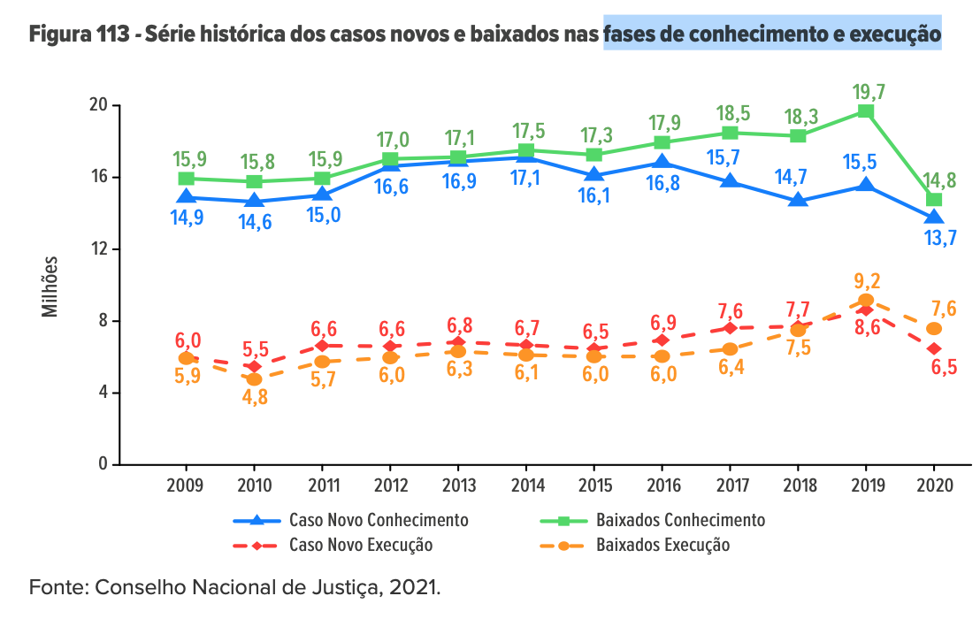
Acesso e Execução – Justiça Comum Ano base 2020

Slide 5
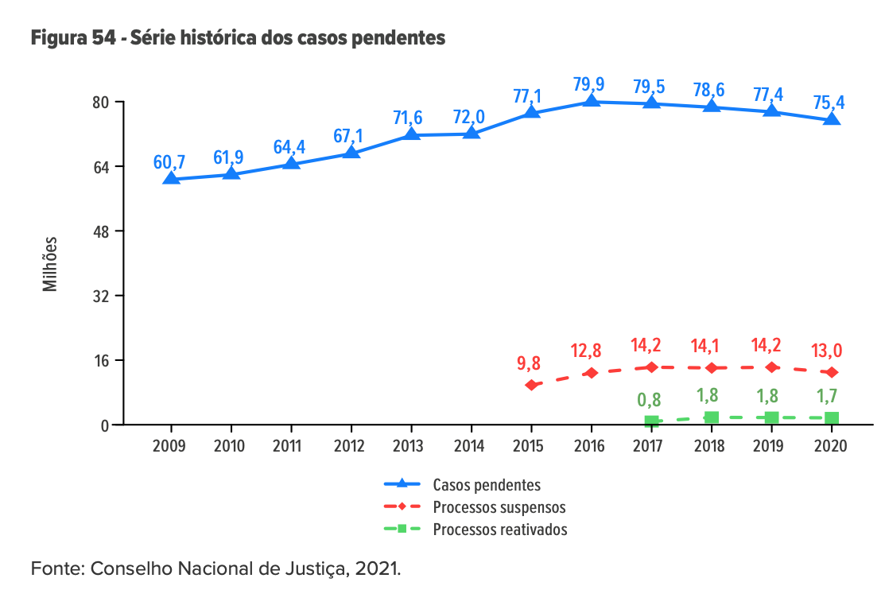
Litigiosidade Repetitiva: Judiciário e processo
Volume
CNJ: Justiça em Números – ano base 2020
Notes:
Litigiosidade repetitiva no Judiciário e no processo
Gerenciamento de processos e padronização decisória no processo civil e no processo penal
Técnicas decisórias existentes e previstas no Novo Código de processo Civil
Aplicação de mecanismos de gerenciamento e técnicas processuais no processo penal
Questões para debate

Slide 6
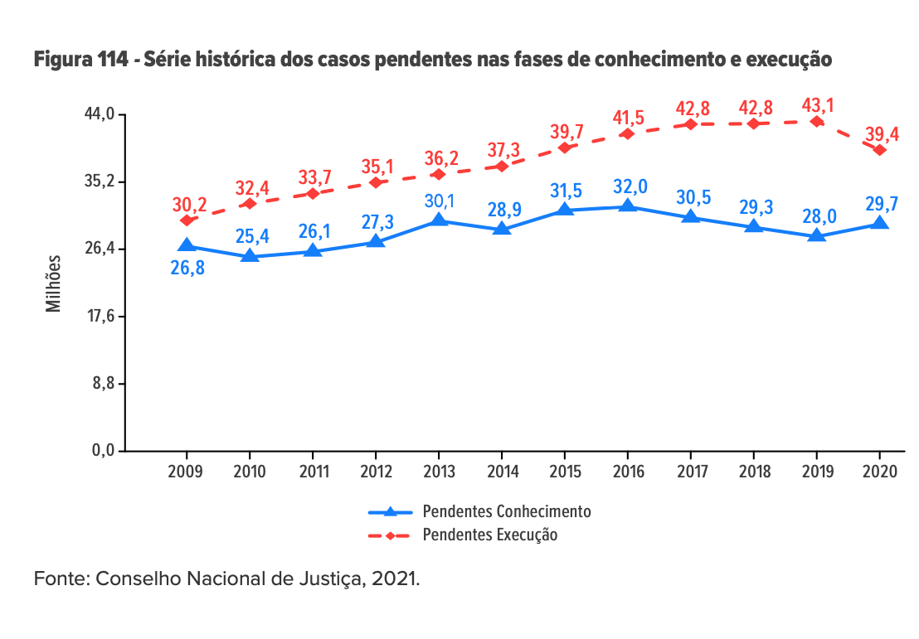
Volume e Execução – Justiça Comum ano base 2020

Slide 7
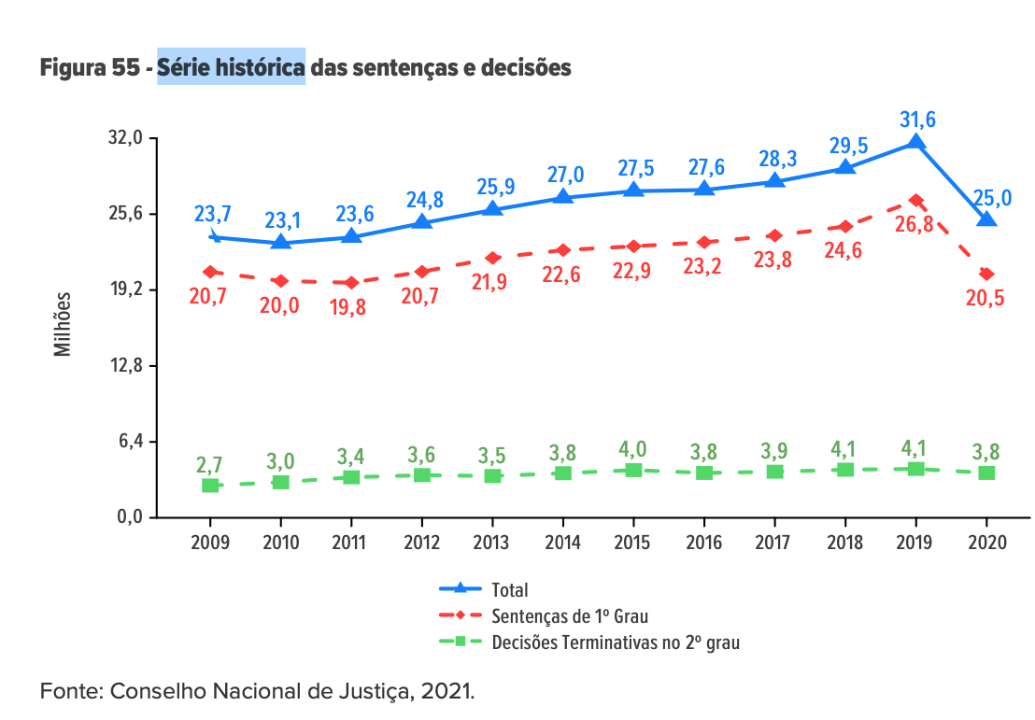
Litigiosidade Repetitiva: Judiciário e processo
Produtividade
CNJ: Justiça em Números – ano base 2020
Notes:
Litigiosidade repetitiva no Judiciário e no processo
Gerenciamento de processos e padronização decisória no processo civil e no processo penal
Técnicas decisórias existentes e previstas no Novo Código de processo Civil
Aplicação de mecanismos de gerenciamento e técnicas processuais no processo penal
Questões para debate

Slide 8
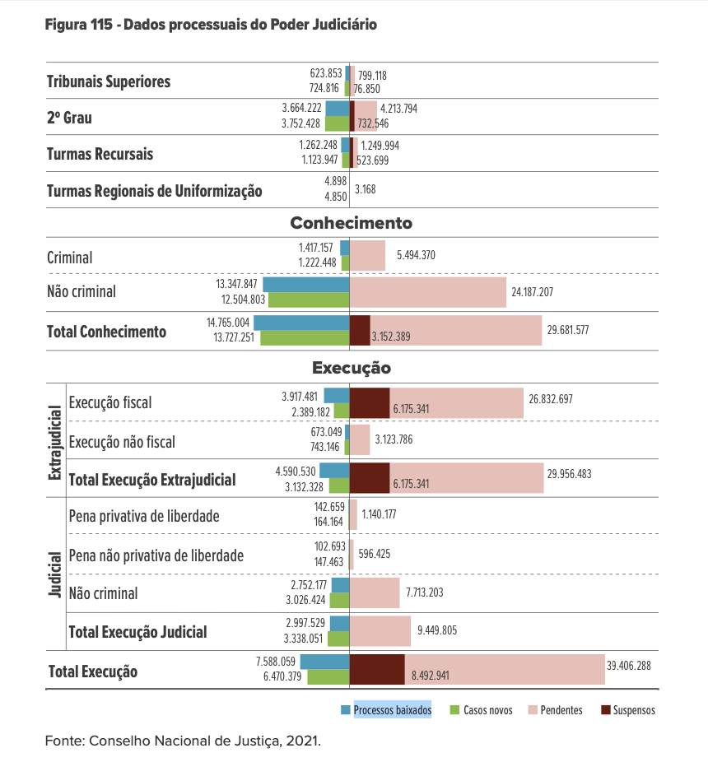
Há mais execuções fiscais pendentes do que o total de processos de conhecimento (Fonte: Justiça em Números 2021 – ano base 2020)
Notes:
Litigiosidade repetitiva no Judiciário e no processo
Gerenciamento de processos e padronização decisória no processo civil e no processo penal
Técnicas decisórias existentes e previstas no Novo Código de processo Civil
Aplicação de mecanismos de gerenciamento e técnicas processuais no processo penal
Questões para debate

Slide 9
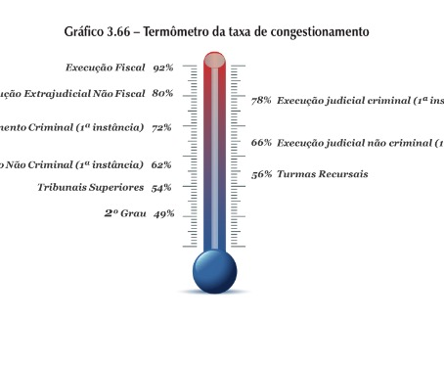
(Fonte: Justiça em Números 2016 – ano base 2015)
Notes:
Litigiosidade repetitiva no Judiciário e no processo
Gerenciamento de processos e padronização decisória no processo civil e no processo penal
Técnicas decisórias existentes e previstas no Novo Código de processo Civil
Aplicação de mecanismos de gerenciamento e técnicas processuais no processo penal
Questões para debate

Slide 10
Judiciário e processo
Envolvimento de grandes litigantes
SETORES DOS 100 MAIORES LITIGANTES | PERCENTUAL DO TOTAL DE AÇÕES INGRESSADAS EM 2011
SETOR PÚBLICO FEDERAL | 12,14
BANCOS | 10,88
SETOR PÚBLICO MUNICIPAL | 6,88
SETOR PÚBLICO ESTADUAL | 3,75
TELEFONIA | 1,84
COMÉRCIO | 0,81
SEGUROS E PREVIDÊNCIA | 0,74
INDÚSTRIA | 0,63
SERVIÇOS | 0,53
CONSELHOS PROFISSIONAIS | 0,32
TOTAL DE PROCESSOS ENVOLVENDO OS 100 MAIORES LITIGANTES EM 2011 | 38,52
Notes:
Litigiosidade repetitiva no Judiciário e no processo
Gerenciamento de processos e padronização decisória no processo civil e no processo penal
Técnicas decisórias existentes e previstas no Novo Código de processo Civil
Aplicação de mecanismos de gerenciamento e técnicas processuais no processo penal
Questões para debate

Slide 11
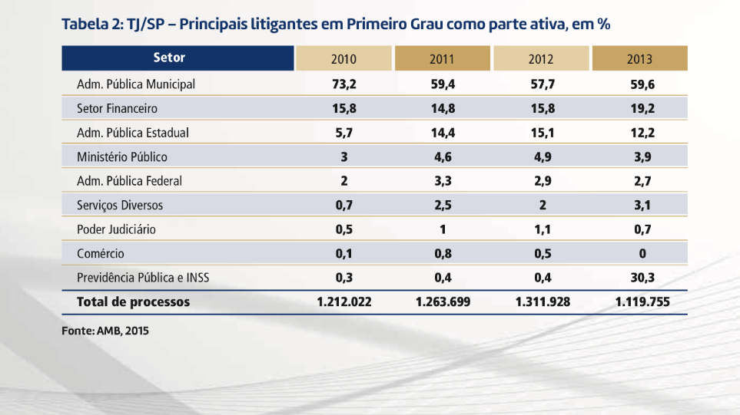

Slide 12
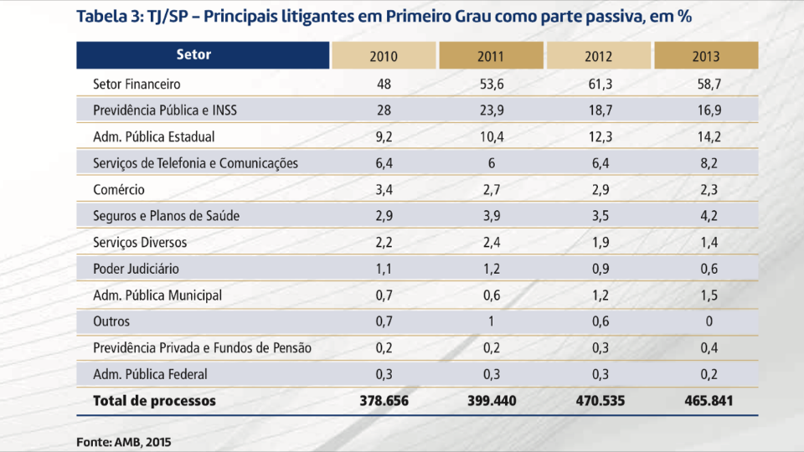

Slide 13
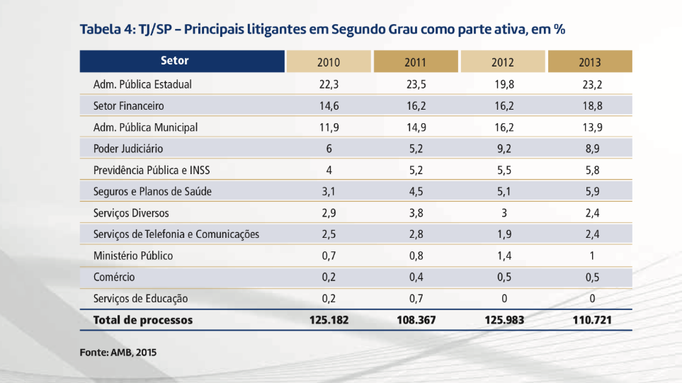

Slide 14
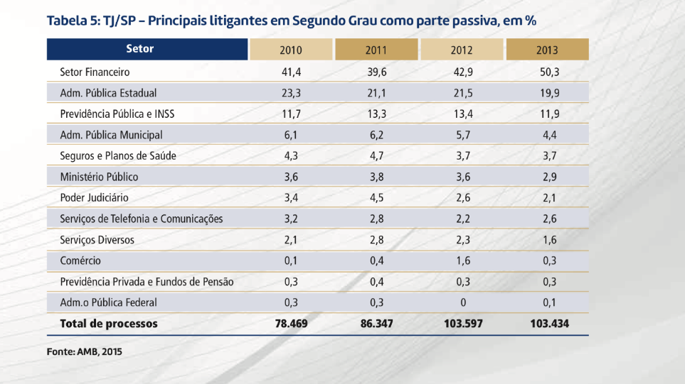

Slide 15
Litigiosidade Repetitiva: Judiciário e processo
O que são demandas repetitivas? Quais as suas peculiaridades?
Volume
Acesso à justiça
Repetição
Sociedade de massa
Questões jurídicas
Reprodução de demandas e padronização de decisões
Envolvimento de grandes litigantes
Morosidade
Notes:
Litigiosidade repetitiva no Judiciário e no processo
Gerenciamento de processos e padronização decisória no processo civil e no processo penal
Técnicas decisórias existentes e previstas no Novo Código de processo Civil
Aplicação de mecanismos de gerenciamento e técnicas processuais no processo penal
Questões para debate

Slide 16
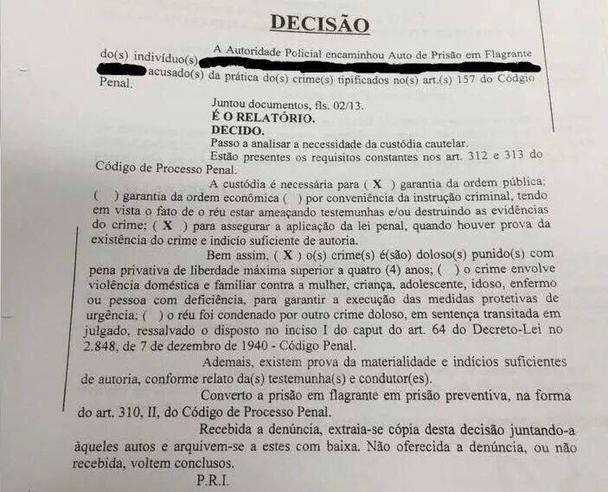
Notes:
Litigiosidade repetitiva no Judiciário e no processo
Gerenciamento de processos e padronização decisória no processo civil e no processo penal
Técnicas decisórias existentes e previstas no Novo Código de processo Civil
Aplicação de mecanismos de gerenciamento e técnicas processuais no processo penal
Questões para debate

Slide 17
LR x LO (Marc Galanter)
O litigante repetitivo possui vantagens no jogo da litigância
As vantagens se amplificam em um ambiente de litigância de massa: adotam-se regras voltadas a desencorajar processos.
São tipos ideais
As vantagens são potencialidades. A sua concretização depende da organização do grande litigante
As vantagens fazem parte do jogo. Não necessariamente configuram conduta antiética
Cabe ao sistema tentar minimizá-las

Slide 18
Vantagens
Expertise:
Atuação preventiva;
Atecipação do jogo e minimização dos riscos;
Advocacia altamente especializada
Escala
Planejamento em longo prazo

Slide 19
Vantagens
Relações de informalidade com o sistema de justiça;
Credibilidade: estabelecem reputação como litigantes
Tal posição serve como recurso para o comprometimento com as suas posições de barganha ;
Assunção de riscos
O LO tem estratégia minimax

Slide 20
Vantagens
RULE MAKING:
Abdicar de ganhos imediatos
Busca de ganhos legislativos e jurisprudenciais: geração de precedentes
Política de acordos estratégica

Slide 21
Advocacia: o advogado traz igualdade?
LR:
Especializada e próxima ao litigante
Controle
Previsibilidade
LO:
Sem vinculação
Sem atuação preventiva
Com reputação a manter no sistema de justiça

Slide 22
Taxonomia da Litigância

Slide 23
Diagnóstico
O que causa a litigiosidade repetitiva?

Slide 24
Constituição de 1988
Ampliação do acesso à justiça
Criação de novas portas de acesso: juizados especiais, demandas coletivas (ação civil pública e ação popular);
Redefinição institucional do Ministério Público e da Defensoria pública;
Positivação dos direitos sociais
Fortalecimento do Poder Judiciário
Judicial review: inconstitucionalidade por omissão
Interpretação sobre a justiciabilidade dos direitos.

Slide 25
Década de 90 e estabilidade econômica
Globalização: multiplicação das informações e das transações;
Privatizações: regulação econômica, excessiva normatização e “zonas cinzentas normativas”;
Consumo: a nova classe média, contratos de adesão

Slide 26
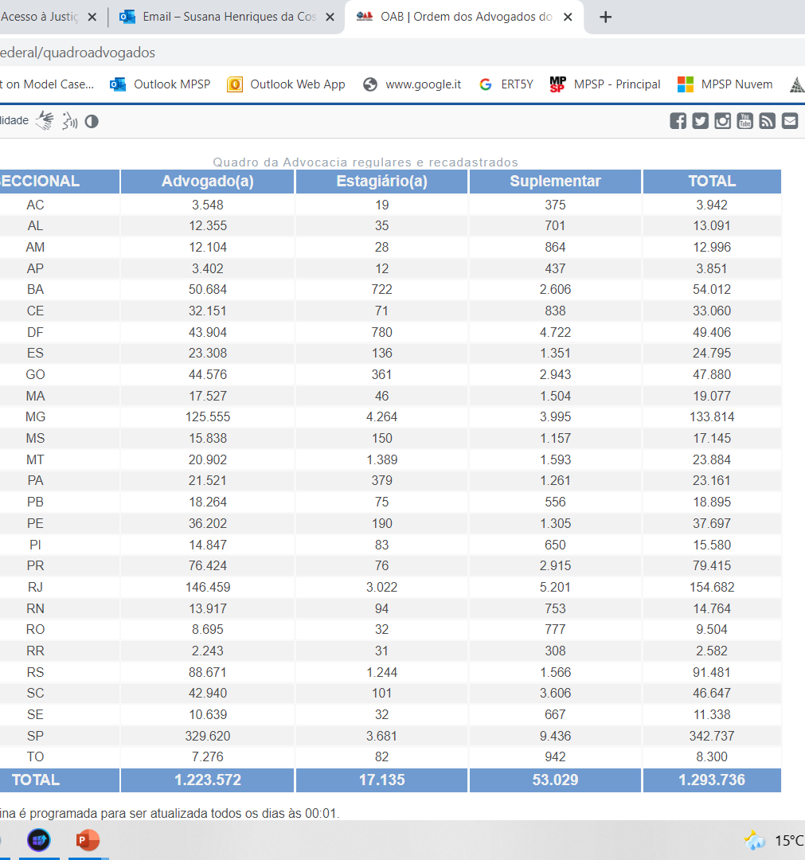
Advocacia de massa
Expansão universitária: Conselho Federal da OAB
Junho/20

Slide 27
Oportunismo X Oportunidade
Utilização econômica do Judiciário
Adiamento do pagamento de dívidas: gestão empresarial
Teste de teses jurídicas inovadoras
Mercado de serviços jurídicos e mídia
Judiciário como balcão de cobrança
Creditos bancários
Execução fiscal e a ineficiência burocrática

Slide 28
Causas internas ao Judiciário
Peticionamento eletrônico;
Gerenciamento do volume de processos;
Falta de estrutura: material e humana;
Falta de uniformidade nas decisões;
Comportamento do juiz e das partes

Slide 29
Sociedade de Massa
EXTREMA COMPLEXIDADE
Causas internas e externas
Causas esporádicas, sazonais e permanentes
Dinamicidade entre as causalidades que se retroalimentam

